Slide 1
仿人机器人

Slide 2

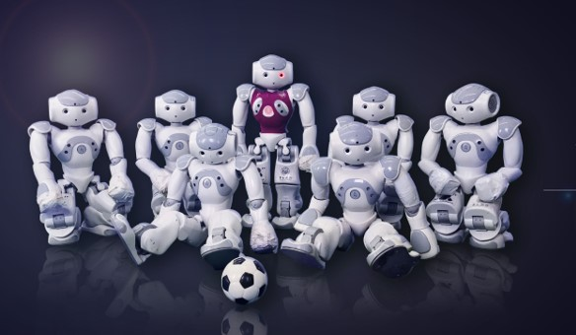


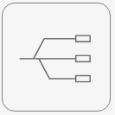
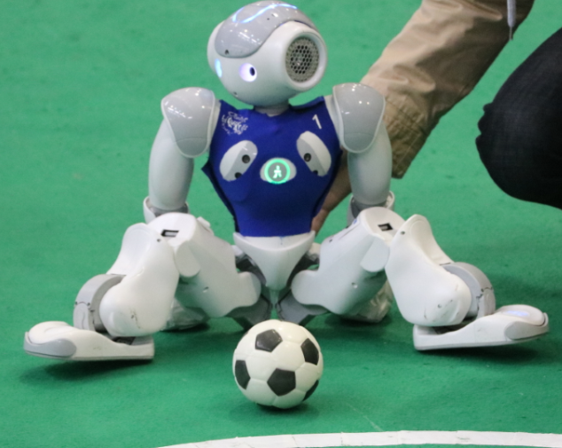
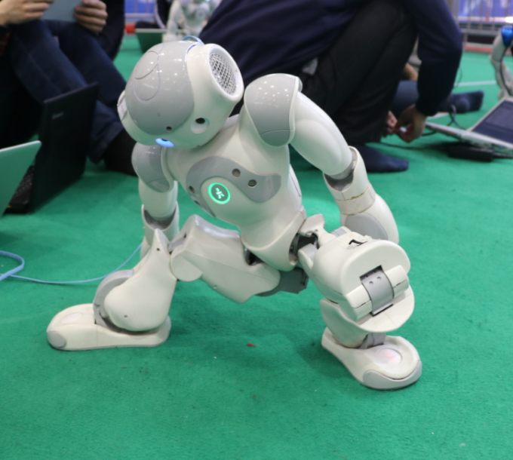
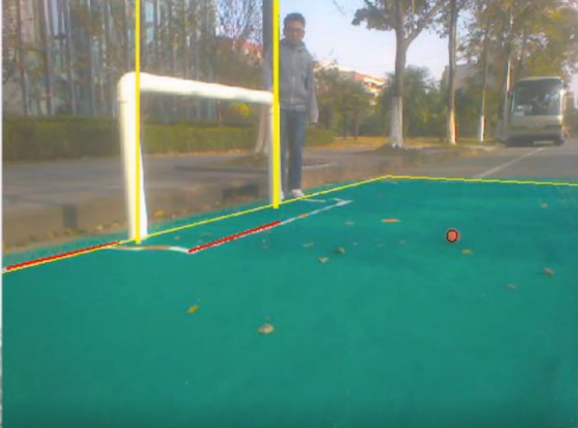
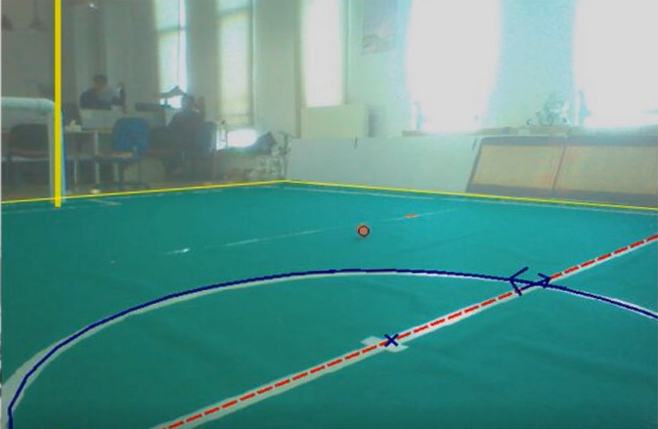
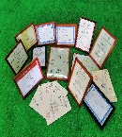
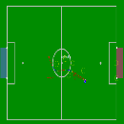
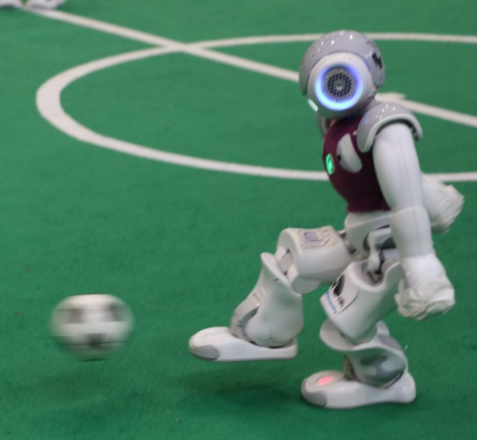
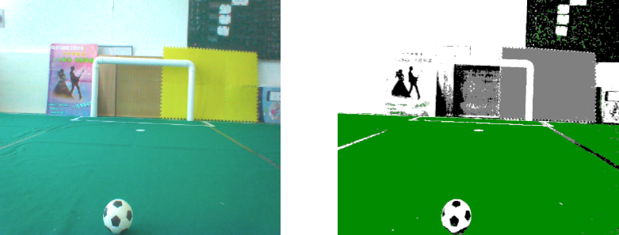
开发与应用
仿人机器人
科学问题
有限计算资源机器上目标识别与语义分割
复杂路面上的鲁棒性稳定性仿生双足行走
机器人对人体动作的模仿学习
分布式协同控制与决策调度动态分配
自然语言对话与理解
小范围低精度传感器的建图与自主定位
旁边再放一张Pepper机器人
应用场景
RoboCup机器人世界杯、中国机器人大赛
双足机器人接了大赛
竞赛成绩
NAO机器人连续七年获得全国冠军
NAO机器人于2018年获得RoboCup世界杯季军
Pepper机器人于2019年获全国冠军
社会影响
每年培养20余名本科生和5-8名研究生
协助组织RoboCup中国赛、国际赛并对其进行技术支持
为中小学生进行机器人及人工智能方向的科普

Slide 3
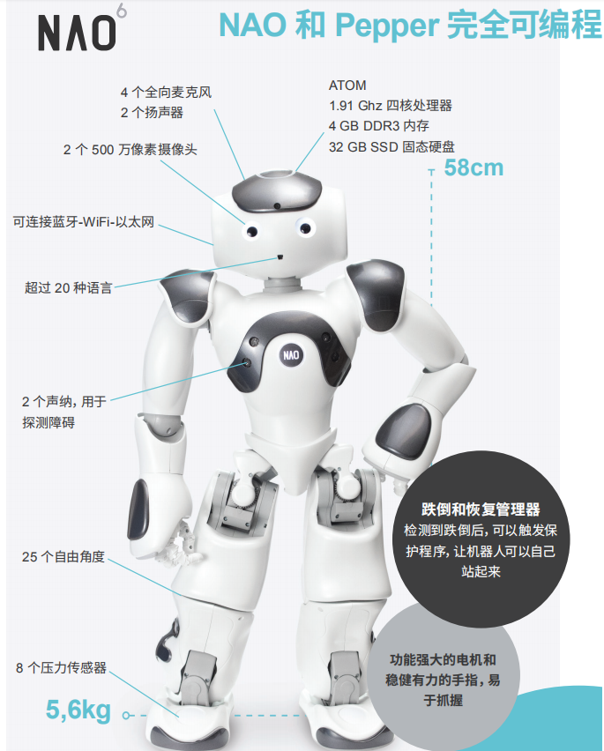
开发与应用
Nao
技术参数网页文档(或参见 nao机器人参数.docx)：
http://doc.aldebaran.com/2-8/home_nao.html

Slide 4
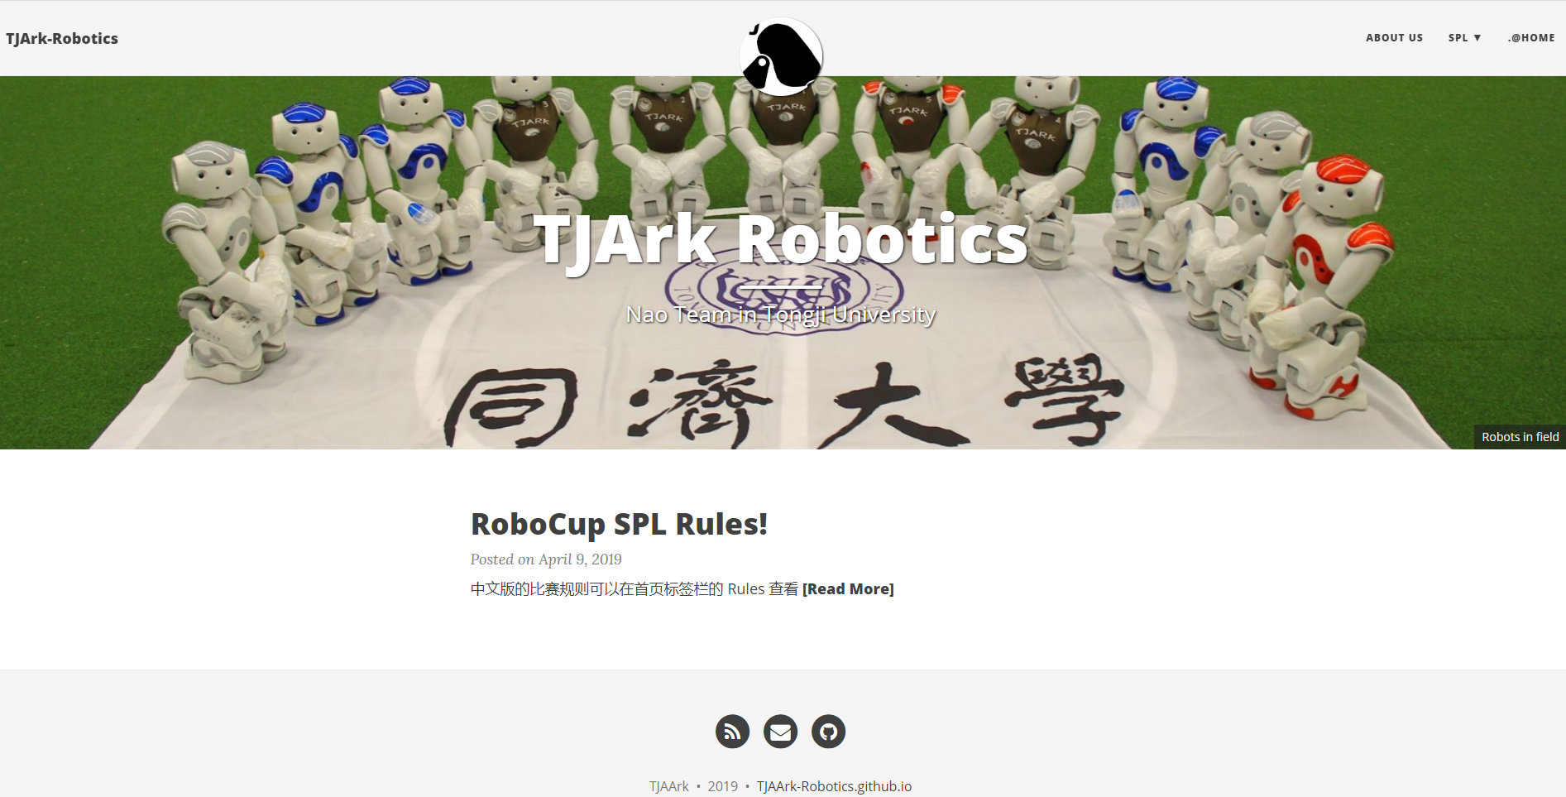
开发与应用
Nao
TJArk主页：http://tjark.cn/
TJArk是同济大学参加RoboCup比赛的队伍。
宣传视频：http://tjark.cn/aboutus/

Slide 5
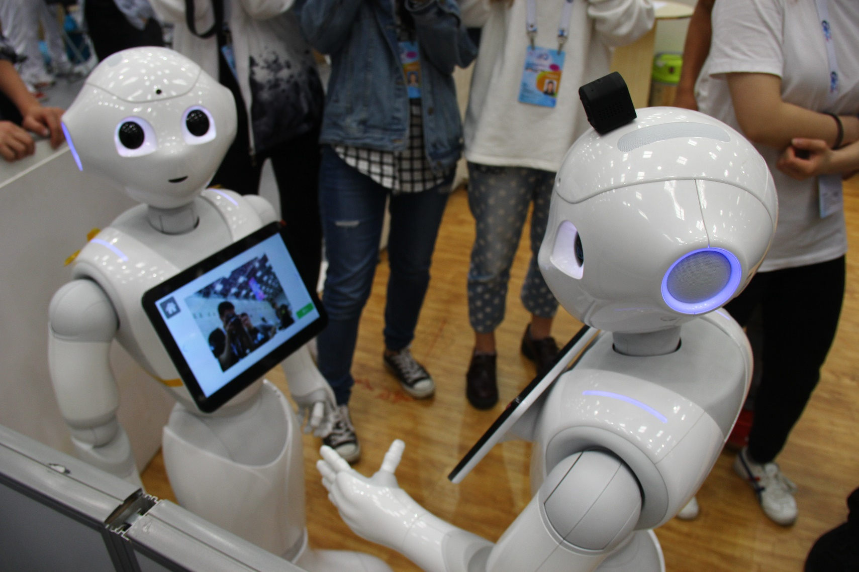
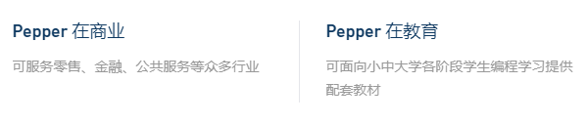
开发与应用
Pepper
科学问题
视觉定位与导航
图像拼接与人体姿态识别
用户交互设计
应用场景
介绍页：
http://tjark.cn/file/Pepper/TJArk@Home/
视频宣传：
https://www.bilibili.com/video/BV1VE411h7Zo/
补充第二页pepper照片

